Slide 1


TRƯỜNG TIỂU HỌC GIANG BIÊN
Chào mừng các con đến với tiết học
TẬP LÀM VĂN

Slide 2
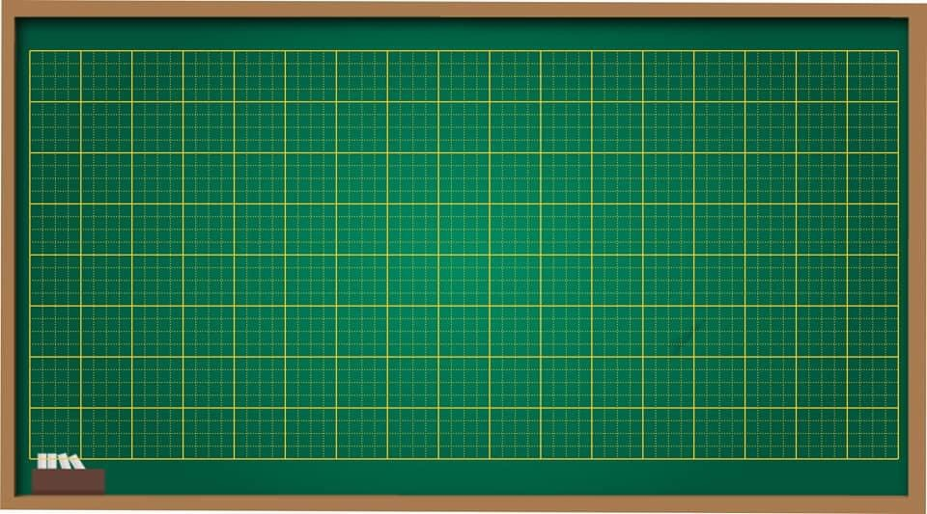
Thứ sáu ngày 24 tháng 9 năm 2021
Tập làm văn
Kể về gia đình
Điền vào giấy tờ in sẵn

Slide 3
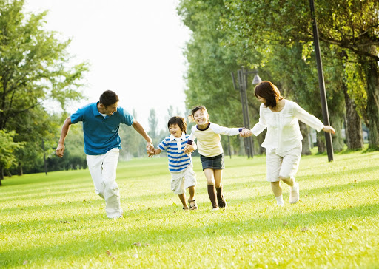


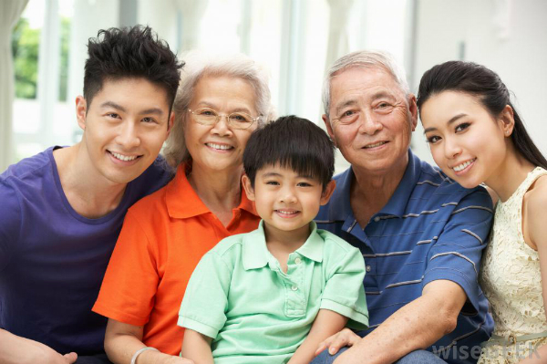


Slide 4

Kể
gia đình
Bài 1: Kể về gia đình.
Gợi ý:
Gia đình em gồm những ai?
Kể cụ thể về từng người trong gia đình:
Mọi người thường làm những công việc gì?
Mọi người trong gia đình em có gì đặc biệt? (Tính tình, sở thích...)
Tình cảm của mọi người đối với nhau như thế nào?
3. Tình cảm của em đối với gia đình.

Slide 5

Đề bài:Dựa vào những điều em vừa kể, hãy viết một đoạn văn (từ 7 đến 10 câu) về gia đình em với một người bạn mới quen.
Gia đình
Mở đoạn
Thân đoạn
Kết đoạn
Gia đình em gồm những ai?
Kể cụ thể từng người trong gia đình (công việc, tính tình, sở thích, tình cảm đối với mọi người,…
Tình cảm của em đối với gia đình.

Slide 6

Mỗi chúng ta sinh ra đều may mắn và hạnh phúc vì có một gia đình đầm ấm, có bố có mẹ, có chị có em. Ba mẹ em đều làm ở công ty nước ngoài nên rất bận. Bố, mẹ thường về nhà rất muộn, nên ít khi có thời gian để ở bên cạnh chị em em nhưng ba mẹ vẫn luôn dành nhiều tình cảm cho chúng em, ba mẹ chăm lo từng bữa cơm giấc ngủ, chăm lo từng cái quần cái áo. Chị gái em học lớp 5 và em năm nay học lớp 3. Hai chị em đều rất yêu thương nhau, có gì ngon chị cũng để dành phần em nhiều hơn, bài nào em không làm được chị đều giúp em giải quyết được hết. Chị của em học rất giỏi, chăm ngoan nữa nên em vẫn luôn tự hào về chị. Em rất yêu gia đình em.

Slide 7

Thực hành
Dựa vào những điều em vừa kể, hãy viết một đoạn văn (từ 7 đến 10 câu) về gia đình em với một người bạn mới quen.

Slide 8

Bài 2. Dựa theo mẫu dưới đây, hãy viết một lá đơn xin nghỉ học.

Slide 9
Cộng hòa xã hội chủ nghĩ Việt Nam
Độc lập – Tự do – Hạnh phúc
Hà Nội
2021
………., ngày……tháng …….năm…….
Đơn xin phép nghỉ học
3A5
Kính gửi: Cô giáo chủ nhiệm lớp .....………
Trường Tiểu học…………………………
Em tên là:…………………………………….
Học sinh lớp:…………………………………
Em làm đơn này xin phép cô cho em nghỉ buổi học:…......
........................
Lí do nghỉ học:…………….
Em xin hứa:………………………………………
Ý kiến của gia đình học sinh Học sinh
Giang Biên
3A5
Thứ ba
ngày 22 tháng 9 năm 2021
Vì em bị ốm
sẽ học bài và chép bài đầy đủ
Notes:
9
HS doc mau don trong SGK. GV cho hien tung dong, phan tich bo cuc cua don, gioi thieu cach dien don. HS dien vao SGK bang but chi.

Slide 10

Cộng hòa xã hội chủ nghĩ Việt Nam
Độc lập – Tự do – Hạnh phúc
2021
………., ngày……tháng …….năm……..
Hà Nội,
ĐƠN XIN NGHỈ HỌC
3A5
Kính gửi: Cô giáo chủ nhiệm lớp .....………
Trường Tiểu học…………………
Giang Biên
Em tên là:…………………………………….
3A5
Học sinh lớp:…………………………………
Em làm đơn này xin phép cô cho em nghỉ buổi
Thứ ngày tháng năm 2021
học ………….
Vì em bị ốm
Lí do nghỉ học:…………….

Slide 11
sẽ học bài và chép bài đầy đủ
Em xin hứa:………………………………………
Ý kiến của gia đình học sinh Học sinh

Slide 12

Tạm biệt các con!

